Slide 1
Двузвучные гласные буквы
Е Ё Ю Я.
Презентацию к уроку составила
учитель I квалификационной категории
МБОУ СОШ № 40
РСО- Алания г. Владикавказ
Демченко Инна Владимировна

Slide 2


Slide 3







Slide 4
 | А | У | О | Ы | И | Е | Я | Ё | Ю | Э | Ь
Н | НА | НУ | НО | НЫ | НИ | НЕ | НЯ | НЁ | НЮ | НЭ | НЬ
М | МА | МУ | МО | МЫ | МИ | МЕ | МЯ | МЁ | МЮ | МЭ | МЬ
Л | ЛА | ЛУ | ЛО | ЛЫ | ЛИ | ЛЕ | ЛЯ | ЛЁ | ЛЮ | ЛЭ | ЛЬ
Р | РА | РУ | РО | РЫ | РИ | РЕ | РЯ | РЁ | РЮ | РЭ | РЬ
Г | ГА | ГУ | ГО | ГЫ | ГИ | ГЕ | ГЯ | ГЁ | ГЮ | ГЭ | ГЬ
К | КА | КУ | КО | КЫ | КИ | КЕ | КЯ | КЁ | КЮ | КЭ | КЬ
З | ЗА | ЗУ | ЗО | ЗЫ | ЗИ | ЗЕ | ЗЯ | ЗЁ | ЗЮ | ЗЭ | ЗЬ
С | СА | СУ | СО | СЫ | СИ | СЕ | СЯ | СЁ | СЮ | СЭ | СЬ
Ж | ЖА | ЖУ | ЖО | - | ЖИ | ЖЕ | - | ЖЁ | - | - | ЖЬ
Ш | ША | ШУ | ШО | - | ШИ | ШЕ | - | ШЁ | - | - | ШЬ

Slide 5


Slide 6


е
нот
й
э

Slide 7
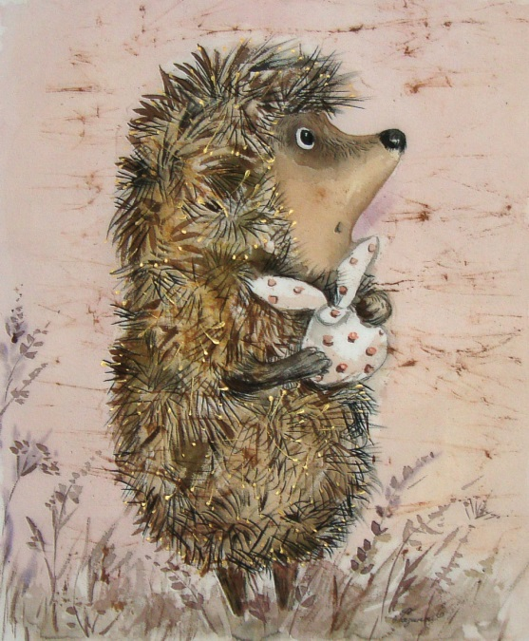
ё
жик
й
о

Slide 8
Физминутка

Slide 9
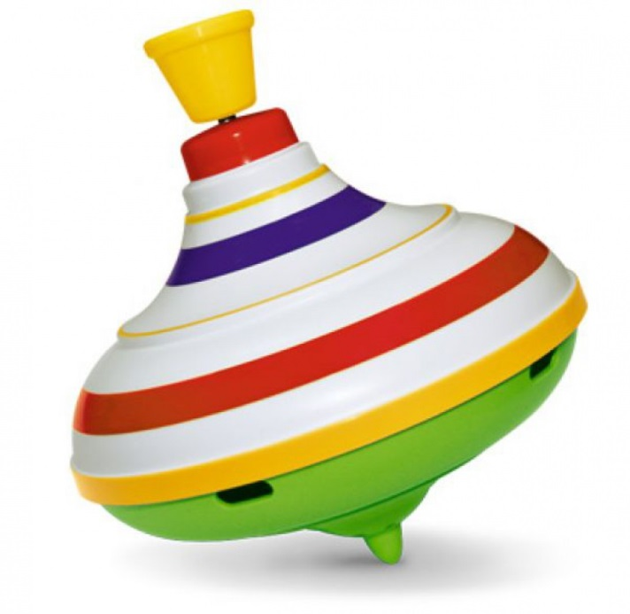
ю
ла
й
у

Slide 10

я
бло
ко
й
а

Slide 11
Конец урока.
?

